Slide 1
Bases de Datos
Introducción
Juan Durán
Laura Alonso Alemany

Slide 2
La clase de hoy
Modalidad de cursada y de evaluación
Fechas importantes
Contenidos del curso
Valores
INDEX.HTML

Slide 3
Quiénes somos
Juan Durán
Laura Alonso Alemany
INDEX.HTML

Slide 4
Modalidad de cursada
teórico-práctico:
martes y jueves de 14 a 16, híbrido en el aula 31 y meet.google.com/jmo-jryg-ewr
laboratorio:
viernes de 14 a 18, híbrido en el lab 28 y meet.google.com/wew-kqvt-xjd
INDEX.HTML

Slide 5
Canales de comunicación
Zulip #bases-de-datos-2022
a través de las filminas! Pueden dejar comentarios :D
videos disponibles en el calendar
Planificación también en el calendar
Recursos en el moodle (y moodle 2021!)

Slide 6
Y además
aula virtual (moodle)
Videos grabados de todas las clases en el calendario
Libro:
Fundamentos de Bases de Datos, Silberschatz, Korth y Sudarshan
https://calendar.google.com/calendar/u/0?cid=Y190aDVtZzQwam9sanVtazI2c2R1cjhwOWE3MEBncm91cC5jYWxlbmRhci5nb29nbGUuY29t

Slide 7
Y además además
la página del libro (2019)
curso del MIT OCW (2010)
Database Systems, Ullmann (2008)
Web Data Mining, Bing Liu (2011)

Slide 8
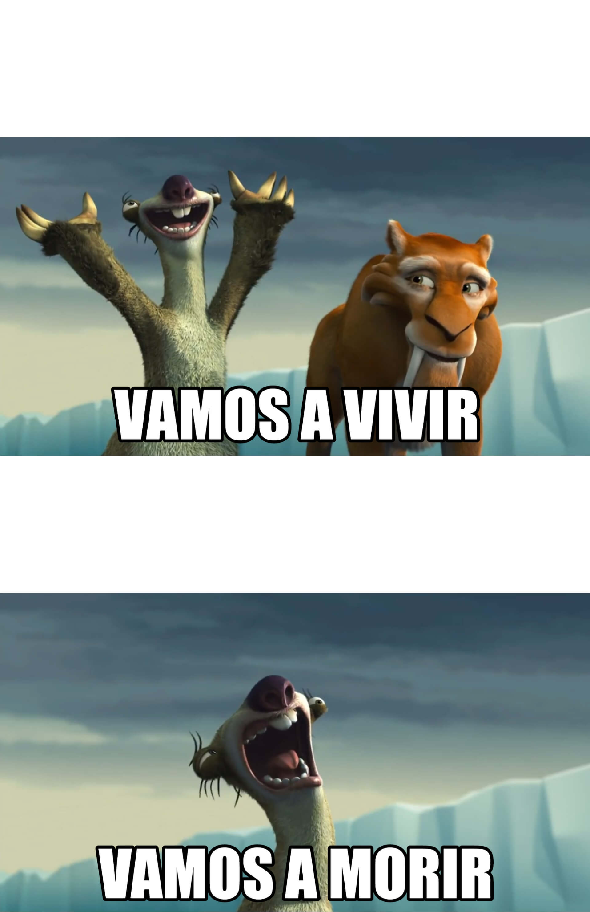
Y además además
la página del libro (2019)
curso del MIT OCW (2010)
Database Systems, Ullmann (2008)
Web Data Mining, Bing Liu (2011)

Slide 9
Y además además
la página del libro (2019)
curso del MIT OCW (2010)
Database Systems, Ullmann (2008)
Web Data Mining, Bing Liu (2011)

Slide 10
Evaluación
parciales presenciales
29 de septiembre
14 de octubre (laboratorio)
11 de noviembre (laboratorio)
17 de noviembre
24 de noviembre (recuperatorio)
25 de noviembre (recuperatorio lab)

Slide 11
Qué van a aprender?
SQL
noSQL
data mining (machine learning, IA)

Slide 12
Qué más van a aprender?
SQL
noSQL
data mining (machine learning, IA)
Confiabilidad
Disponibilidad
Expresividad

Slide 13
Qué más van a aprender?
SQL
noSQL
data mining (machine learning, IA)
Confiabilidad
Disponibilidad
Expresividad
*idad

Slide 14
Temas
Conceptos fundamentales
Modelos relacionales, Diagramas entidad - relación, pasaje a tablas
Razonamiento y operaciones en tablas
Índices, organización de archivos
Procesamiento y optimización de consultas

Slide 15
Temas
Datos no estructurados
noSQL
Information Retrieval
Data Mining
Data Warehousing

Slide 16
/THANKS!
YOUR LOGO HERE
/DO YOU HAVE ANY QUESTIONS?
youremail@freepik.com
+91 620 421 838
yourwebsite.com
Please keep this slide for attribution
INDEX.HTML

